Slide 1
计算机问题求解 – 论题3-1 - 动态规划
2018年09月11日

Slide 2
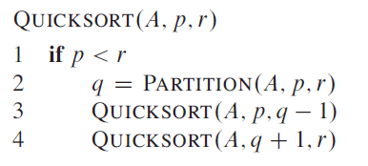
问题2：
相比较快速排序的分治法递归，为什么上面的例子采用递归代价高昂？
Notes:
×不断地解相同规模的问题×
不断地解相同的子问题

Slide 3
Rod Cutting Problem
一个样本输入及其解：
r₇:

Slide 4
问题1：
这个问题的解空间有多大？为什么?
Notes:
可能的割法数量是2^{n-1}
有n-1个下刀的位置

Slide 5
问题2：
如何搜索?压缩?解空间
似乎任何一个可行解，都可能是最优解
和我们之前看到的“猜年龄”、“求直径”似乎都不一样

Slide 6
问题2：
如何搜索?压缩?解空间
递归思维！
Notes:
需要较为明确的“抽象”思考

Slide 7
问题3：
如何递归？
r₇:
任何最优解中，我们总是要切第一刀的
i
r_{n}:

Slide 8
第一刀切下去之后：
i
r_{n}:
我们能够写出下面的公式吗？
r_{n}=r_{i}+r_{n-i}
这个问题具有“最佳子结构”性质
Notes:
如果某个切割方案，比如说r7的18元，的第一刀，切在第i寸上，比如第4寸，此时，原问题的就转变成：求前i寸的最优方案和后n-i寸的最优方案，然后两者相加，是否是最优方案？
如果该方案是最优解，第一刀之后的前i寸方案一定是ri的最优解，后n-i寸方案一定是r_{n-i}的最优解：最优子结构性质

Slide 9
最优子结构：
问题4：
你能借助以上的式子解释一下什么是最优子结构(Optimal Substructure)？
为什么说，最优子结构特性是我们可以用递归方法求解这个问题的基础？
Notes:
最优解一定是由若干个子问题的最优解组合而成。这个最优化问题就满足最优子结构性质。
满足这个性质的问题一定可以这样求解：找到所有子问题的最优解，组合后必定出现原问题的最优解。
问题的最优解由若干个相关子问题的最优解组合而成（求解子问题成为必须），而子问题往往又可以独立（往往是递归地）解决。
动态规划只是解决上述问题中遇到“重复进行子问题求解而效率低下“时的一种技术手段：用空间换时间；
动态规划问题本质上是一个递归求解问题！
满足最优子结构性质的最优化问题，可以尝试将问题分解为若干个子问题来求解，但并不意味着找到任意分解的子问题的最优后，进行组合即可得到最优解。
最优子结构往往决定了问题可以比较清晰地给出递归解法。
但是如果相关的子问题求解过程中有重叠（相同），简单的递归解法效率很低，浪费在了相同子问题求解上

Slide 10
递归的解法：扫描所有可能的割法
问题5：
左边的两个式子有什么区别？
Notes:
观察所有的最优解，最左边的一刀总是可以用pi来量价
1，简化；2，便于实现

Slide 11
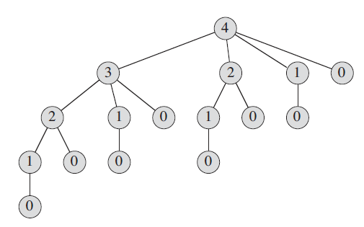
递归的解法：
问题6：
为什么这个算法注定是低效率的?

Slide 12
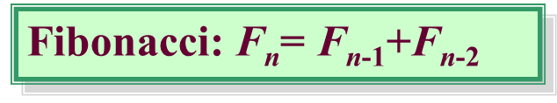
问题7:
如果要你计算第n个Fibonacci数, 你用递归还是用循环, 还是随便?为什么?
Notes:
F1=1;f2=1;
输出f1,f2;
For(i=3;i<100,i++){
f3=f1+f2;
输出f3;
f1=f2;f2=f3;
}

Slide 13
递归可能代价高昂
计算第n个Fibonacci数其实可以在线性时间内(以加法次数计量)完成。
1
6
2
17
5
4
3
12
18
23
4
3
3
2
4
9
13
16
19
22
3
2
2
1
2
1
1
0
24
25
5
8
15
20
21
2
1
1
0
1
0
1
0
10
11
14
6
7
1
0
但如果采用递归，递归调用的次数是 2F_{n+1}-1

Slide 14
问题8：
我们有什么办法来应对这种情况？
f1=1;f2=1;
输出f1,f2;
for(i=3;i<100,i++){
f3=f1+f2;
输出f3;
f1=f2;f2=f3;
}
你有启发吗？
其实，这之前的所有，和动态规划可以没有一点关联

Slide 15
复杂度均降到平方级！
Notes:
总递归代价确定后，可以把总递归代价分摊到各个递归中

Slide 16
问题9：
消除重复计算，甚至完全消除递归的关键是什么？
关键是次序！
问题10：
为什么先人命名这个方法为dynamic programming？
Notes:
动态地“填表”，动态地“查表”等等。

Slide 17
子问题的序在动态规划算法设计中非常重要：

Slide 18
最优值和最优解
最优值还不是解，我们需要得到实现最优值的“那个解”。
问题11：
我们怎么能从“值”得到“解”？
再加一个数组，跟踪最优值获得的过程。
Notes:
针对每个子问题，记录下这个子问题最优解的第一“刀”位置即可。

Slide 19
问题12：
你能否用“通俗”的表达方式说说s[j]究竟是什么？
Notes:
大小为j的子问题的最优解中的第一刀相对于这个问题的位置

Slide 20
Matrix-Chain Multiplication Problem
需要完成的任务:
求乘积: A₁×A₂×…×A_{n-1}×A_{n}
A_{i} 是二维矩阵，一般不是方阵，大小符合乘法规定的要求。
为什么会成为问题:
矩阵乘法满足结合律，因此我们可以任意指定运算顺序；
而不同的计算顺序代价差别很大。
优化问题: 什么样的次序计算代价最小?

Slide 21

矩阵乘法的代价
Let C = A_{p×q}×B_{q×r}
An example: A₁ × A₂ × A₃ × A₄
30×1 1×40 40×10 10×25
((A₁×A₂)×A₃)×A₄: 20700 multiplications
A₁×(A₂×(A₃×A₄)): 11750
(A₁×A₂)×(A₃×A₄): 41200
A₁×((A₂×A₃)×A₄): 1400
需要执行q次乘法。
C 共有 p×r 个元素
所以，总共执行乘法 pqr 次。

Slide 22
问题13：
解释上面的式子，以此说明“穷举所有加括号的方式”的解法是效率很低的？
Notes:
可供选择的刮号化数量p(n)本身的增长速度为指数级别，穷举这么多的可能，计算每种可能的标量计算数，再找出最小值。这种算法的效率极低。

Slide 23
问题14：
什么是矩阵连乘问题的“第一刀”？你能否从这一点出发讨论此问题的“最优子结构”？
Notes:
简单说明（ ）×（ ）的最优子结构性质：在最优解决方案中，标量计算的数量最小，前后两个子问题必定是最优的，否则可以找到更小的标量计算数。
假设（）*（）是Am,rXBr,n，总标量计算数是Pa+Pb+m*r*n
每个尝试采用动态规划算法求解的问题，都必须首先寻找并证明这一点。
只有证明了这一点，才有递归的基础

Slide 24
最优值的递归表示

Slide 25
但是：直接用递归计算，子问题一定会大量地重复被计算
动态规划！

Slide 26
问题15：
计算次序应该如何安排？
如何自底向上？
什么是小问题？

Slide 27
连乘矩阵的个数递增
连乘链起点
连乘链终点
扫描指定范围内所有子问题
小问题
表格
programming
记录最小值与实现点
Notes:
所有的2矩阵；
P：p0,…,pn,表示n个矩阵，其中pi，pj表示Mpi,pj;
m矩阵：m[i,j]表示第i个矩阵到第j个矩阵的最优标量计算数；
s矩阵：s[i,j]表示第i个矩阵到第j个矩阵的最优计算方案中的第一“刀”：对应的分割点；

Slide 28
问题17：
数字添入顺序是怎样的？

Slide 29
问题18：
什么样的问题适合用动态规划解决？
Notes:
最优子结构+子问题复用
怎么样才能发挥动态规划的作用？

Slide 30
问题19：
有人说动态规划能用多项式时间解决原来是指数级难度的问题，这话对吗？
Notes:
问题的难度是固有的！

Slide 31
Open topics
某个通信系统由n个设备串联构成，每个设备可能有多个厂商生产，均有带宽和价格参数。系统的总带宽决定于某个设备的最小带宽，总价格是各个设备的价格总和。请你设计一个算法，以“带宽/造价” 为最优目标，确定该通信系统的构成
请按照“最优子结构确定、确定递归表达式、非递归实现”步骤完成设计和讲解

Slide 32
CLRS Problem 15-3:
Bitonic euclidean traveling-salesman problem
该题有一定难度。你可以到网上找答案，但请确保弄懂解题的整体思路以及所有细节，明白无误地分享给大家。

